Slide 1
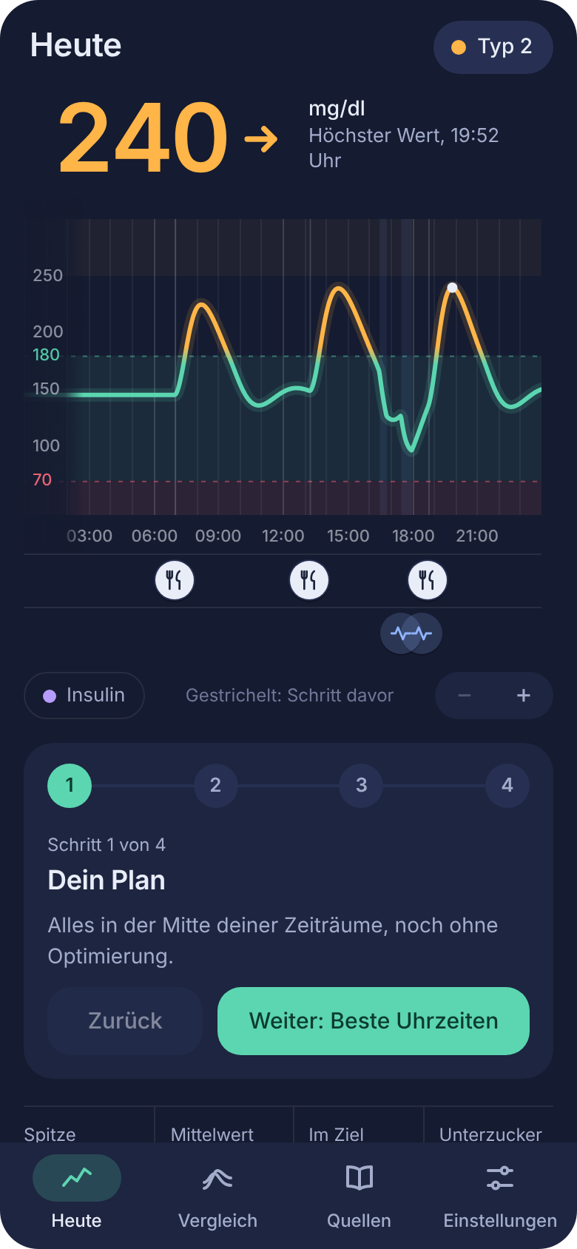
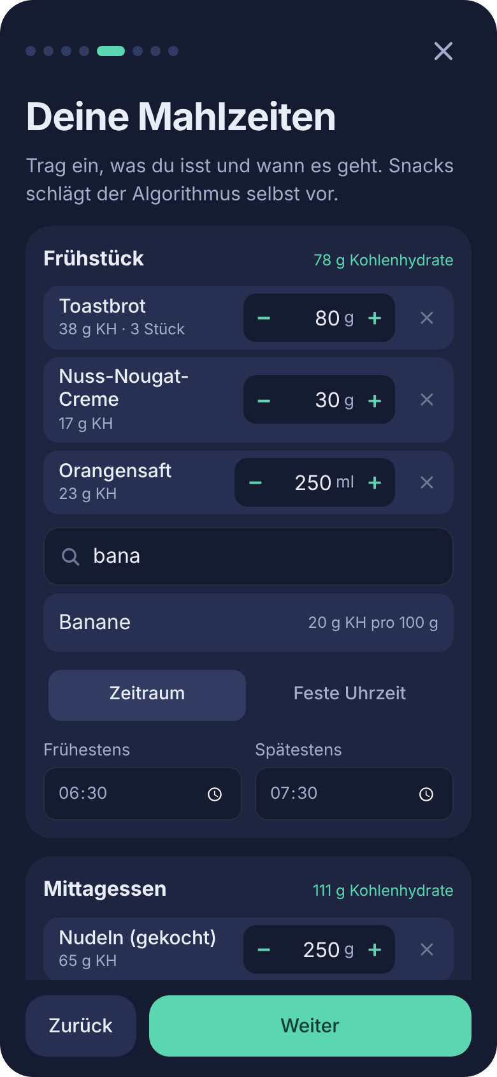
GlukoSim
BIOLOGIE-PROJEKT
Blutzucker simulieren und den Tag planen: Gesund, Diabetes Typ 1 und Typ 2 im Vergleich
Stefan · Elisabeth-von-Thüringen-Gymnasium
Notes:
Mein Projekt heißt GlukoSim. Das ist eine App, die den Blutzucker über einen ganzen Tag simuliert und den Tag so plant, dass der Blutzucker möglichst ruhig bleibt. Man kann vergleichen, wie ein gesunder Mensch, jemand mit Diabetes Typ 1 und jemand mit Typ 2 auf das gleiche Essen reagieren.

Slide 2
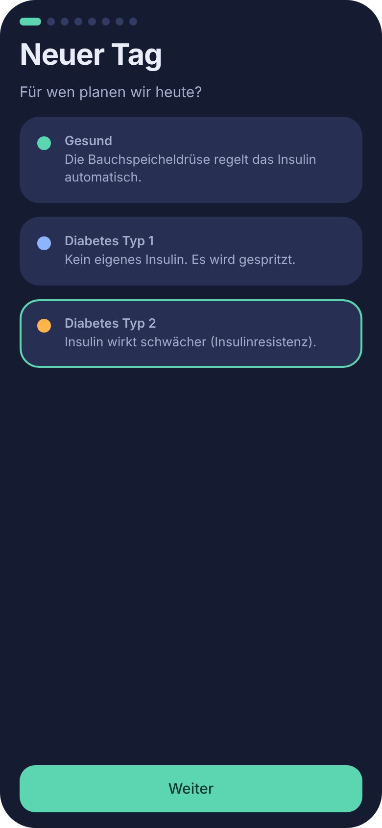
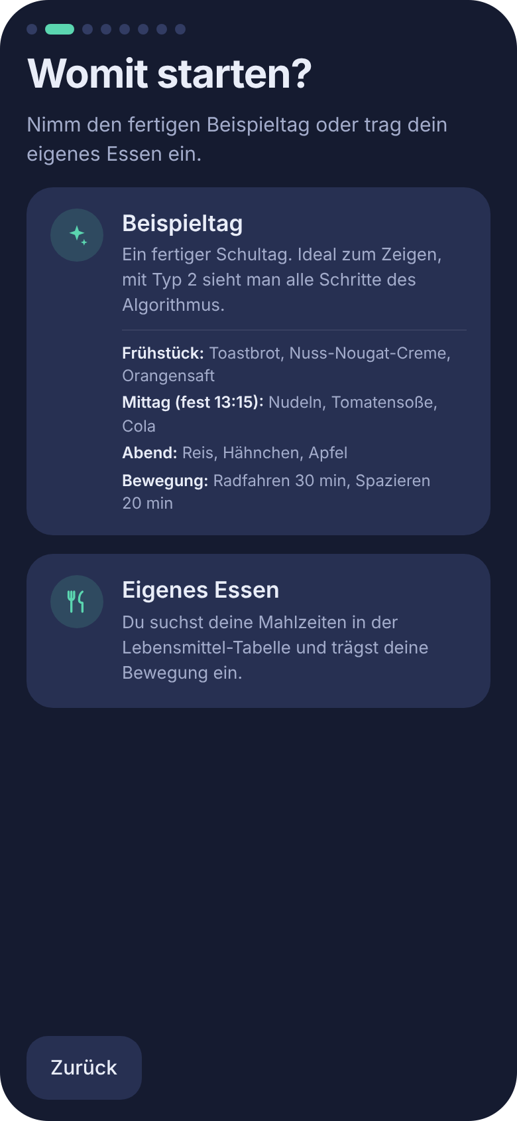
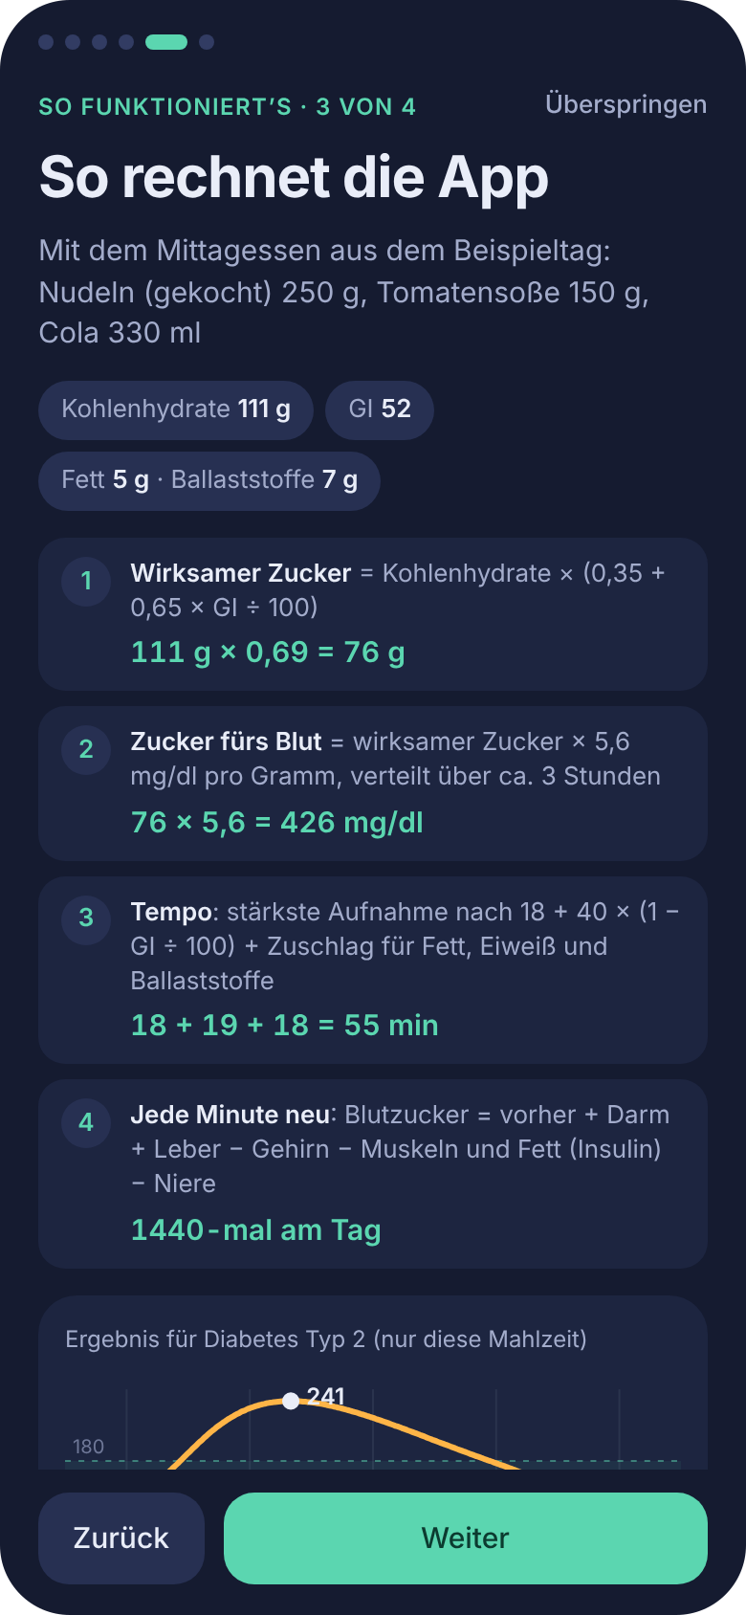

Einführung: So benutzt man die App
→
→
→
1
Profil wählen
2
Womit starten?
3
Erklärungen
4
Ergebnis
Gesund, Typ 1 oder Typ 2
Beispieltag oder eigenes Essen aus der Tabelle
Kohlenhydrate, GI, Formel und Algorithmus
Kurve für den ganzen Tag, Verbesserung in Schritten
Screenshots aus GlukoSim, Beispieltag mit Diabetes Typ 2
Notes:
So benutzt man die App. Jeden Tag startet ein kurzer Assistent. Zuerst wählt man, für wen man plant: gesund, Typ 1 oder Typ 2. Dann wählt man, ob man den fertigen Beispieltag nimmt oder sein eigenes Essen in der Lebensmittel-Tabelle sucht. Zwischen den Eingaben erklärt die App auf kurzen Folien, was Kohlenhydrate und der glykämische Index sind, rechnet die Formel mit der eigenen Mahlzeit vor und zeigt, wie der Algorithmus plant. Am Ende kommt die Kurve für den ganzen Tag, und man sieht in Schritten, was der Algorithmus verbessert.

Slide 3
Kohlenhydrate: Was ist das?
Zucker und Stärke aus dem Essen. Im Darm werden sie zu Glukose (Traubenzucker) zerlegt, die dann ins Blut geht.
Kohlenhydrate pro 100 g
Toastbrot
48 g
Reis, gekocht
28 g
Zucker
Nudeln, gekocht
26 g
Cola, Saft, Süßes: geht schnell ins Blut
Apfel
11,4 g
Cola (100 ml)
10,6 g
Stärke
Nudeln, Brot, Reis: muss erst zerlegt werden
Käse
0,1 g
Ballaststoffe
Am Beispiel
Werden nicht verdaut. Kein Blutzucker, aber die Aufnahme wird langsamer
250 g Nudeln = 65 g Kohlenhydrate
In der App: mehr Kohlenhydrate → mehr Zucker im Blut
Nährwerte: Max Rubner-Institut (2025), Bundeslebensmittelschlüssel BLS 4.0, blsdb.de
Notes:
Die erste wichtige Größe sind die Kohlenhydrate. Das sind Zucker und Stärke aus dem Essen. Im Darm werden sie zu Glukose zerlegt, also zu Traubenzucker, und der geht ins Blut. Zucker wie in Cola geht schnell, Stärke wie in Nudeln muss erst zerlegt werden. Ballaststoffe werden gar nicht verdaut, sie machen die Aufnahme aber langsamer. Wie viele Kohlenhydrate in einem Lebensmittel stecken, habe ich aus dem Bundeslebensmittelschlüssel, der deutschen Nährwert-Datenbank vom Max Rubner-Institut. 250 Gramm gekochte Nudeln haben zum Beispiel 65 Gramm Kohlenhydrate.

Slide 4
Glykämischer Index (GI): Was ist das?
Zeigt, wie schnell ein Lebensmittel den Blutzucker steigen lässt, im Vergleich zu reinem Traubenzucker (GI 100).
GI aus den internationalen GI-Tabellen
Traubenzucker
100
Cornflakes
81
So wird er gemessen
Toastbrot
75
Testpersonen essen eine Portion mit 50 g Kohlenhydraten. Zwei Stunden lang wird ihr Blutzucker gemessen und mit 50 g Traubenzucker verglichen.
Cola
59
Nudeln
49
niedrig
mittel
hoch
GI bis 55
GI 56 bis 69
GI ab 70
Apfel
36
Linsen
32
In der App: hoher GI → der Zucker kommt früher und stärker ins Blut
Atkinson, Foster-Powell & Brand-Miller (2008), Universität Sydney, Diabetes Care 31:2281 · Messverfahren: ISO 26642:2010
Notes:
Die zweite Größe ist der glykämische Index, kurz GI. Er sagt, wie schnell ein Lebensmittel den Blutzucker steigen lässt. Traubenzucker hat per Definition 100. Gemessen wird das so: Testpersonen essen eine Portion mit 50 Gramm Kohlenhydraten, und zwei Stunden lang wird ihr Blutzucker gemessen und mit Traubenzucker verglichen. Bis 55 gilt als niedrig, ab 70 als hoch. Die Werte habe ich aus den internationalen GI-Tabellen der Universität Sydney. Man sieht: Cornflakes und Toast sind schnell, Nudeln, Äpfel und Linsen langsam.

Slide 5
So wird verrechnet: die Formel
Beispiel: 250 g Nudeln + 150 g Tomatensoße
Kohlenhydrate
Glykämischer Index
Fett · Eiweiß · Ballaststoffe
76 g aus dem BLS
GI 48 aus den GI-Tabellen
5 · 15 · 7 g aus dem BLS
Wirksamer Zucker = Kohlenhydrate × (0,35 + 0,65 × GI ÷ 100)
76 g × 0,66 = 50 g
1
niedriger GI wirkt schwächer
Zucker fürs Blut = wirksamer Zucker × 5,6 mg/dl pro Gramm
50 × 5,6 = 280 mg/dl
2
kommt verteilt über ca. 3 Stunden
Minuten bis zur stärksten Aufnahme = 18 + 40 × (1 − GI ÷ 100) + Zuschlag für Fett, Eiweiß, Ballaststoffe
18 + 21 + 16 = 55 min
3
Toastbrot (GI 75): schon nach 42 min
Jede Minute neu: Blutzucker = vorher + aus dem Darm + aus der Leber − Gehirn − Muskeln und Fett (Insulin) − Niere
1440-mal am Tag
4
so entsteht die Kurve
Modellwerte eingestellt an der Faustregel 10 g Kohlenhydrate ≈ 25–40 mg/dl (Apotheken Umschau) · Aufnahme im Darm nach Hovorka u. a. (2004)
Notes:
Jetzt kommt beides zusammen, wieder am Beispiel Nudeln mit Soße. Die Kohlenhydrate und den GI holt die App aus der Tabelle. Erstens: Wie viel Zucker wirkt? Kohlenhydrate mal ein Faktor, der vom GI abhängt. Bei den Nudeln kommen 50 Gramm heraus. Zweitens: Jedes Gramm würde den Blutzucker um 5,6 mg/dl heben, das sind zusammen 280. Das kommt aber nicht auf einmal, sondern verteilt über ungefähr drei Stunden. Drittens: Wie schnell? Je niedriger der GI und je mehr Fett und Ballaststoffe, desto langsamer. Bei den Nudeln ist die Aufnahme nach 55 Minuten am stärksten, bei Toast schon nach 42. Viertens rechnet die App jede Minute neu: Zucker kommt aus dem Darm und aus der Leber dazu, das Gehirn verbraucht welchen, Muskeln und Fett holen ihn mit Insulin aus dem Blut, und ab 180 scheidet die Niere Zucker aus. Die Zahlen in den Formeln habe ich so eingestellt, dass das Ergebnis zur Faustregel aus der Diabetes-Schulung passt.

Slide 6
Das Ergebnis: die Blutzuckerkurve
Blutzucker in mg/dl · Essen um 12:00 Uhr
Gesund
109 mg/dl Spitze
plus 21 nach 70 min. Unter 140, also normal.
Typ 2
211 mg/dl Spitze
plus 66, etwa dreimal so viel. Insulin wirkt schwächer.
Typ 1 mit Insulin
124 mg/dl Spitze
plus 12, danach sinkt er auf 79. Das Insulin ist gespritzt.
Eigene Simulation mit GlukoSim, 70 kg · Grenze für gesund: unter 140 mg/dl (DDG, nach KV Sachsen)
Notes:
Und das kommt heraus. Bei einem gesunden Menschen steigt der Blutzucker nach den Nudeln nur um 21 auf 109, nach etwa 70 Minuten ist die Spitze, danach geht er zurück. Das ist normal, denn bei Gesunden bleibt er unter 140. Bei Typ 2 startet er schon höher und steigt etwa dreimal so stark, weil das Insulin schwächer wirkt. Bei Typ 1 wird Insulin gespritzt, nach der Faustregel eine Einheit pro 10 Gramm Kohlenhydrate. Dann steigt er kaum, sinkt danach aber ein Stück ab.

Slide 7
Tagesoptimierung: So plant der Algorithmus
So sucht er den besten Tag
Beispieltag mit Typ 2
Ausprobieren
Schritt | Was ändert sich? | Im Ziel | Spitze
1 Dein Plan | Alles in der Mitte der Zeiträume | 72 % | 240
2 Beste Uhrzeiten | Radfahren nach dem Mittagessen, Spazieren nach dem Abendessen | 77 % | 240
3 Snack-Vorschlag | Orangensaft nicht zum Frühstück, sondern um 11:15 als Snack | 78 % | 233
4 Kleine Ausnahme | Frühstück um 08:00, eine halbe Stunde nach dem Zeitraum | 79 % | 230
1
Jede erlaubte Uhrzeit im Zeitraum: erst in 30-min-Schritten, dann genauer in 15-min-Schritten
2
Durchrechnen
Für jede Möglichkeit die ganze Tageskurve simulieren
3
Strafpunkte
Jede Minute zu hoch kostet Punkte, unter 70 zählt am meisten. Verschieben kostet auch ein bisschen.
4
Bester Plan
Wenigste Punkte gewinnt, aber nur, wenn es spürbar besser ist und kein Wert schlechter wird
97 min weniger über 180 mg/dl am Tag
Regeln: nur im eigenen Zeitraum · Frühstück → Mittag → Abend · mind. 1 h zwischen Mahlzeiten, 2 h zwischen Hauptmahlzeiten · kein Sport direkt nach dem Essen
Eigene Simulation, Beispieltag der App · Im Ziel = Anteil des Tages zwischen 70 und 180 mg/dl (Battelino u. a. 2019) · Muskeln nach dem Essen: Richter u. a. (2004)
Notes:
Zum Schluss der Algorithmus, der den Tag plant. Er probiert für jede Mahlzeit und jede Bewegung alle erlaubten Uhrzeiten aus, erst grob in halben Stunden, dann genauer in Viertelstunden. Für jede Möglichkeit rechnet er die ganze Tageskurve durch und verteilt Strafpunkte: jede Minute zu hoch kostet Punkte, zu niedrig unter 70 kostet am meisten, weil Unterzucker gefährlich ist. Der Plan mit den wenigsten Punkten gewinnt, aber nur, wenn es wirklich spürbar besser ist und kein Wert schlechter wird. Außerdem gibt es Regeln, damit der Plan realistisch bleibt, zum Beispiel kein Abendessen um drei Uhr nachmittags. Rechts sieht man den Beispieltag mit Typ 2: Der Algorithmus legt das Radfahren direkt nach das Mittagessen, weil die Muskeln dann den Zucker aus dem Essen verbrauchen. Dann schlägt er vor, den Orangensaft als Snack zu trinken, und am Ende eine kleine Ausnahme beim Frühstück. Zusammen ist der Blutzucker 97 Minuten weniger über 180.

Slide 8
Quellen
Max Rubner-Institut (2025): Bundeslebensmittelschlüssel (BLS), Version 4.0. DOI 10.25826/Data20251217-134202-0, CC BY 4.0. blsdb.de
Atkinson FS, Foster-Powell K, Brand-Miller JC (2008): International Tables of Glycemic Index and Glycemic Load Values: 2008. Diabetes Care 31(12):2281–2283.
ISO 26642:2010: Food products – Determination of the glycaemic index (GI) and recommendation for food classification.
Hovorka R et al. (2004): Nonlinear model predictive control of glucose concentration in subjects with type 1 diabetes. Physiol Meas 25(4):905–920.
Apotheken Umschau: Kohlenhydrateinheit (KHE/KE), Diabetes-Lexikon. apotheken-umschau.de
Kassenärztliche Vereinigung Sachsen (2015): Methodik des diagnostischen 75g oGTT, Anlage 5 (Kriterien nach DDG). kvsachsen.de
Fachinformation Insulin aspart Sanofi 100 Einheiten/ml. fachinfo.de
Battelino T et al. (2019): Clinical Targets for Continuous Glucose Monitoring Data Interpretation: Recommendations From the International Consensus on Time in Range. Diabetes Care 42(8):1593–1603.
Richter EA et al. (2004): Exercise signalling to glucose transport in skeletal muscle. Proc Nutr Soc 63(2):211–216.
Eigene Modellrechnungen mit GlukoSim, github.com/SpaceCrafter29/Blutzuckerregulation
Notes:
Hier sind alle Quellen. Den Code und damit alle Rechnungen kann jeder auf GitHub nachlesen.

